Slide 1
气孔与细胞代谢
单击输入您的封面副标题

Slide 2
[知识必备]
气孔是植物叶片与外界进行气体交换的主要通道。通过气孔扩散的气体有O₂、CO₂和水蒸气。气孔的运动可以影响光合作用、细胞呼吸及蒸腾作用。
1.气孔的结构及分布
气孔由两个肾形的保卫细胞(内含叶绿体)构成。气孔一般分布在陆生植物如阳生植物下表皮，浮水植物只在上表皮分布。

Slide 3
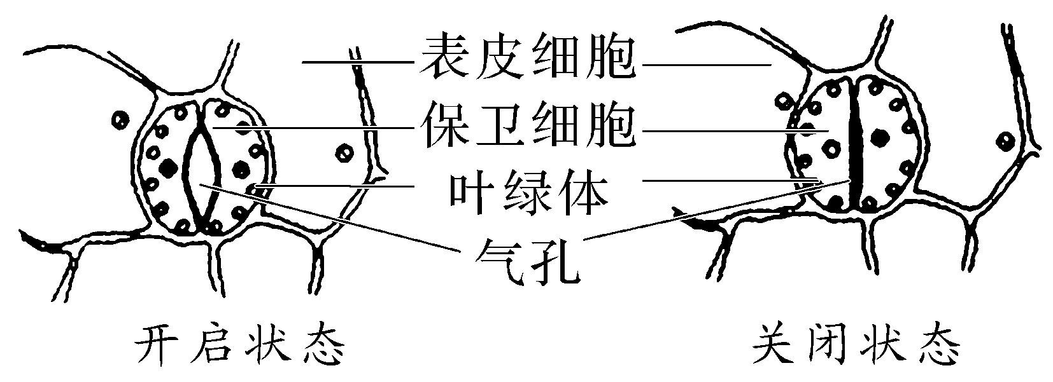
2.气孔的开闭
植物气孔的开闭运动关键在于保卫细胞吸水膨胀变化。由于保卫细胞的内外壁厚度不一样，当保卫细胞吸水膨胀时，较薄的外壁就会伸长，细胞向内弯曲，于是气孔就张开；当保卫细胞失水时，气孔就关闭了。

Slide 4
3.调节气孔开闭的因素
(1)光
植物气孔一般是按昼夜节律开闭：白天打开气孔进行光合作用，晚上通过关闭气孔来减少水分损失。
(2)CO₂浓度
低浓度CO₂气孔开启。
(3)含水量
干旱或蒸腾过强失水多导致气孔关闭。
(4)植物激素
细胞分裂素促进气孔开放，而脱落酸却引起气孔关闭。

Slide 5
[专题精练]
1.(2019·全国卷Ⅰ，29)将生长在水分正常土壤中的某植物通过减少浇水进行干旱处理，该植物根细胞中溶质浓度增大，叶片中的脱落酸(ABA)含量增高，叶片气孔开度减小。回答下列问题。
(1)经干旱处理后，该植物根细胞的吸水能力________。
(2)与干旱处理前相比，干旱处理后该植物的光合速率会________，出现这种变化的主要原因是___________________________________________。
(3)有研究表明：干旱条件下气孔开度减小不是由缺水直接引起的，而是由ABA引起的。请以该种植物的ABA缺失突变体(不能合成ABA)植株为材料，设计实验来验证这一结论。要求简要写出实验思路和预期结果。
增强
降低
气孔开度减小使供应给光合作用所需的CO₂减少

Slide 6
答案 (3)取ABA缺失突变体植株在正常条件下测定气孔开度，经干旱处理后，再测定气孔开度。预期结果是干旱处理前后气孔开度不变。
将上述干旱处理的ABA缺失突变体植株分成两组，在干旱条件下，一组进行ABA处理，另一组作为对照组，一段时间后，分别测定两组的气孔开度。预期结果是ABA处理组气孔开度减小，对照组气孔开度不变。
解析 (1)经干旱处理后，植物根细胞的细胞液浓度增大，植物的吸水能力增强。(2)干旱处理后，叶片气孔开度减小，使CO₂供应不足，暗反应减弱，从而导致光合作用减弱。(3)本实验需先设计干旱处理与非干旱处理的对照，证明干旱条件下气孔开度减小不是由缺水直接引起的；再设计在干旱条件下ABA处理组与非ABA处理组的对照，证明干旱条件下气孔开度减小是由ABA引起的。

Slide 7
2.(2021·全国乙卷，29)生活在干旱地区的一些植物(如植物甲)具有特殊的CO₂固定方式。这类植物晚上气孔打开吸收CO₂，吸收的CO₂通过生成苹果酸储存在液泡中；白天气孔关闭，液泡中储存的苹果酸脱羧释放的CO₂可用于光合作用。回答下列问题：
(1)白天叶肉细胞产生ATP的场所有______________________________。光合作用所需的CO₂来源于苹果酸脱羧和_______________释放的CO₂。
(2)气孔白天关闭、晚上打开是这类植物适应干旱环境的一种方式，这种方式既能防止__________________________，又能保证____________正常进行。
叶绿体、细胞质基质、线粒体
细胞呼吸
蒸腾作用过强导致植物失水
光合作用

Slide 8
(3)若以pH作为检测指标，请设计实验来验证植物甲在干旱环境中存在这种特殊的CO₂固定方式。(简要写出实验思路和预期结果)
答案 实验思路：取若干长势相同的植物甲，平均分为A、B两组；将A组置于干旱条件下培养，B组置于水分充足的条件下培养，其他条件相同且适宜；一段时间后，分别测定两组植物甲白天和夜晚液泡中的pH。预期结果：B组液泡中的pH白天和夜晚无明显变化，A组液泡中的pH夜晚明显低于白天

Slide 9
解析 (1)白天植物的叶肉细胞同时进行光合作用和呼吸作用，光合作用过程中产生ATP的场所是叶绿体，呼吸作用过程中产生ATP的场所是细胞质基质和线粒体。据题干信息可知，白天储存在液泡中的苹果酸脱羧释放出CO₂用于光合作用，同时叶肉细胞也进行细胞呼吸，细胞呼吸释放出来的CO₂也可用于光合作用。(2)干旱的环境中，白天气孔关闭可以降低蒸腾作用，避免植物细胞过度失水；夜间气孔打开吸收CO₂，通过生成苹果酸储存在液泡中，白天苹果酸脱羧释放的CO₂为光合作用的进行提供原料，保证了光合作用的正常进行。(3)该实验的目的是验证植物甲在干旱环境中存在特殊的CO₂固定方式，根据题干信息晚上气孔打开吸收CO₂，吸收的CO₂通过生成苹果酸储存在液泡中，推测苹果酸的存在会导致液泡中呈酸性，由白天气孔关闭，液泡中储存的苹果酸脱羧释放的CO₂可用于光合作用，可判断苹果酸分解释放出CO₂后液泡中酸性下降或趋于中性，因此实验中需要检测白天和夜晚叶肉细胞中液泡的pH。

Slide 10
3.(2021·河北卷，19)为探究水和氮对光合作用的影响，研究者将一批长势相同的玉米植株随机均分成三组，在限制水肥的条件下做如下处理：(1)对照组；(2)施氮组，补充尿素12(g·m^{－2})；(3)水＋氮组，补充尿素12(g·m^{－2})同时补水。检测相关生理指标，结果见下表。
生理指标 | 对照组 | 施氮组 | 水＋氮组
自由水/结合水 | 6.2 | 6.8 | 7.8
气孔导度/(mmol·m^{－2}·s^{－1}) | 85 | 65 | 196
叶绿素含量/(mg·g^{－1}) | 9.8 | 11.8 | 12.6
RuBP羧化酶活性/(μmol·h^{－1}·g^{－1}) | 316 | 640 | 716
光合速率/(μmol·m^{－2}·s^{－1}) | 6.5 | 8.5 | 11.4
注：气孔导度反映气孔开放的程度

Slide 11
回答下列问题：
(1)植物细胞中自由水的生理作用包括____________________________________
_____________________________________________________________等(写出两点即可)。
补充水分可以促进玉米根系对氮的_____________，提高植株氮供应水平。
(2)参与光合作用的很多分子都含有氮。氮与________离子参与组成的环式结构使叶绿素能够吸收光能，用于驱动________________两种物质的合成以及______的分解；RuBP羧化酶将CO₂转变为羧基加到________分子上，反应形成的产物被还原为糖类。
是细胞内的良好溶剂；参与细胞内的
某些生化反应；为细胞提供液体环境；运送营养物质和代谢废物
吸收和运输
镁
NADPH和ATP
水
C₅

Slide 12
解析 (1)自由水是细胞内的良好溶剂，许多种物质溶解在自由水中；细胞内的许多生化反应也都需要水的参与，如光合作用、细胞呼吸等；植物的大多数细胞必须浸润在以水为基础的液体环境中；自由水在植物体内的流动还可以运送营养物质和代谢废物。氮肥可溶解在水中，补充水分可以促进玉米根系对氮的吸收和运输，从而提高植株氮供应水平。(2)镁是组成叶绿素的重要元素，在叶绿体类囊体薄膜上，利用色素捕获的光能可进行水的光解，产生NADPH和ATP。暗反应进行时，CO₂在RuBP羧化酶的作用下与C₅结合形成C₃，C₃最终被还原成糖类。

